Slide 1
Fyzika
Přípravný kurz
Jan Zeman
jan.zeman@lf1.cuni.cz

Slide 2
Co nás dnes čeká
Základy kvantové fyziky.
Fotoelektrický jev, Comptonův jev, emise záření, vlnové vlastnosti částic

Slide 3
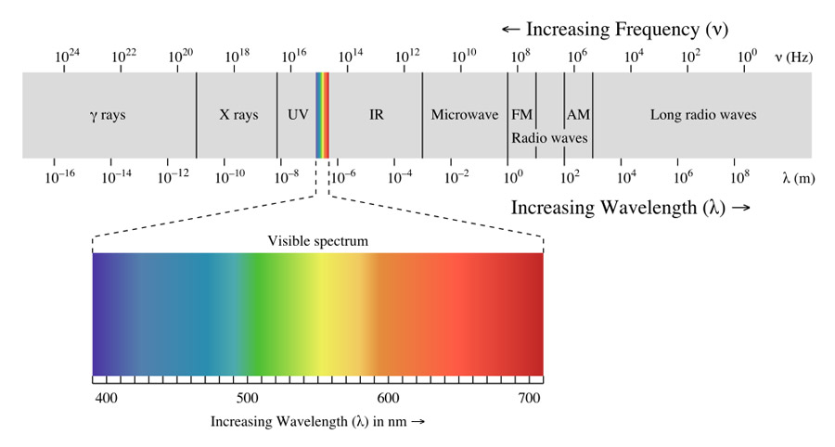
Elektromagnetické záření

Slide 4
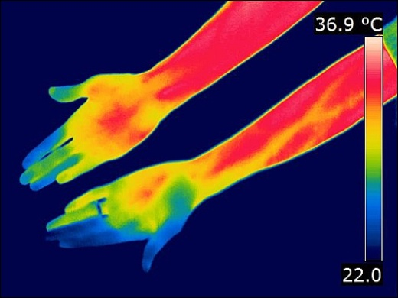
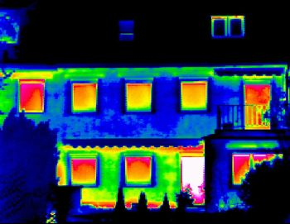
Elektromagnetické záření
Jakýkoli elektrický náboj pohybující se s nenulovým zrychlením vyzařuje elektromagnetické vlnění.
Fyzikální principy vzniku elektromagnetického vlnění jsou odlišné.
Tělesa s nenulovou teplotou vyzařují energii v podobě elektromagnetického záření (žárovka).
Záření takto vzniklé se označuje jako tepelné záření.
Vyzařují ho všechna tělesa a vlnové
délky tepelného záření závisí na
teplotě tělesa.

Slide 5
Radiometrické a fotometrické veličiny
1. radiometrické – založené na tom, kolik energie se přenese zářením (fyzikálně objektivní, ale neříkají moc o tom, jestli bude dost světla na přečtení knížky),
oko není detektor energie ⇒ různé vlnové délky vnímá různě (nejlépe žlutozelené světlo) ⇒ při osvětlení UV zářením dopadá hodně energie a není vidět nic.
2. fotometrické – založené na tom, jak záření působí na lidský zrak (poznáme z toho, jestli je místnost dost osvětlená, ale nejsou spravedlivé k energii, kterou záření přenáší).
Fotometrické veličiny omezeny pouze na záření viditelné lidským okem
Lidské oko je nejcitlivější na žlutozelené světlo o vlnové délce 555 nm

Slide 6
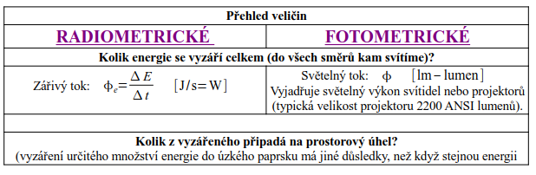
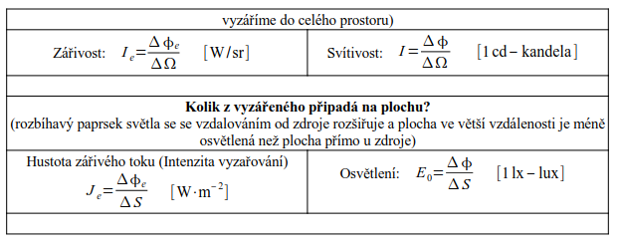
Radiometrické a fotometrické veličiny

Slide 7
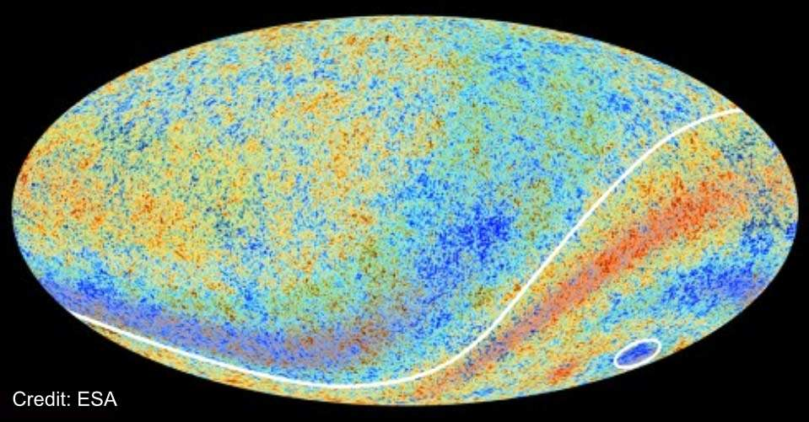
Elektromagnetické záření
Vyzařování tepelného záření různými tělesy je ovlivněno jeho schopností nejen záření vyzařovat, ale i pohlcovat a odrážet
Pro snadnější a přesnější popis záření zdrojů se zavádí fyzikální abstrakce - absolutně černé těleso
Dokonale pohlcuje veškerou energii, která na těleso dopadá.
Nedochází k žádnému odrazu záření, takže za nízké teploty se nám jeví toto těleso dokonale černé
  Slunce 5800 K
  Reliktní záření 2,7 K

Slide 8
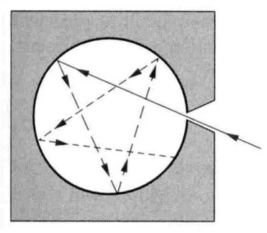
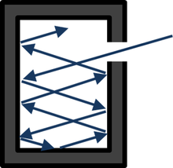
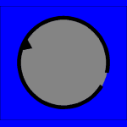
Absolutně černé těleso
Poměrně dobrým modelem absolutně černého tělesa je dutina, jejíž vnitřní povrch tvoří matná černá plocha
Černým tělesem není krabice, v níž je dutina zhotovená, ale samotný otvor, kterým dutinu pozorujeme.

Slide 9
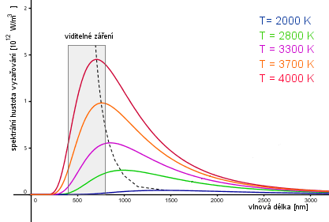
Absolutně černé těleso
Při určité teplotě T vyzařuje černé těleso do okolí elektromagnetické vlnění různých vlnových délek
Tato vlnění nemají stejnou intenzitu
Veličina H se nazývá spektrální hustota intenzity vyzařování a určuje, jaká část celkové energie vyzářené zdrojem přísluší záření o vlnové délce při teplotě zdroje T.

Slide 10
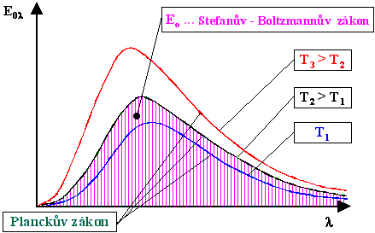
Stefanův-Boltzmannův zákon
Popisuje celkovou intenzitu záření absolutně černého tělesa.
Intenzita vyzařování roste se čtvrtou mocninou termodynamické teploty zářícího tělesa.
I – celková intenzita záření (podíl výkonu a plochy) [W·m⁻²]
– Stefanova-Boltzmannova konstanta (5,670400 · 10⁻⁸ W·m⁻²·K⁻⁴)
T – termodynamická teplota [K]

Slide 11
Wienův posunovací zákon
V záření absolutně černého tělesa je maximální energie vyzařována na vlnové délce, která se s rostoucí termodynamickou teplotou snižuje
λ_{max} je vlnová délka maxima vyzařování
T je teplota tělesa
b je tzv. Wienova konstanta, jejíž hodnota je přibližně
b = 2,898 · 10⁻³ ·mK

Slide 12
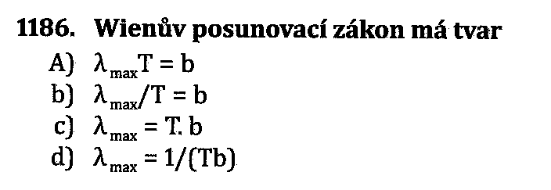
Otázky
a)
b)
c)
d)
a)
b)
c)
d)

Slide 13
Planckův vyzařovací zákon
Planck intuitivně odvodil vztah:
Teorii, kterou Planck rozpracoval a z níž tento vztah poté odvodil přesnými výpočty, nebylo možné vysvětlit klasicky.
Začalo se mluvit o krizi klasické fyziky.

Slide 14
Planckova kvantová hypotéza
14. 12. 1900 den vzniku kvantové fyziky
Planck se ve své teorii musel vzdát předpokladu spojitého šíření elektromagnetického záření.
Záření emitované a pohlcované jednotlivými atomy zahřátého tělesa se tedy nešíří spojitě, ale v tzv. kvantech.
Energie takového kvanta záření je úměrná jeho frekvenci, přičemž konstantou úměrnosti je tzv. Planckova konstanta .
Pro energii jednoho kvanta (fotonu) tedy platí:

Slide 15
Planckova kvantová hypotéza
Záření je tedy vyzařováno po těchto dávkách (kousíčcích) energie
Později bylo pro kvantum záření zavedeno označení foton.
Hybnost fotonu:
Význam Planckovy kvantové hypotézy vynikl o několik let později, když se pomocí ní podařilo vysvětlit fotoelektrický jev
Kvantová fyzika vysvětluje fyzikální principy mikrosvěta
V mikrosvětě nelze uvažovat s absolutní přesností, hraje zde roli pravděpodobnost

Slide 16
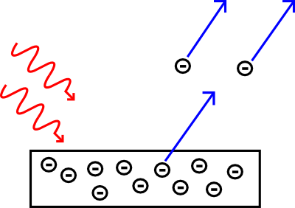
Fotoelektrický jev
Při zkoumání vzájemného působení záření a látky byl v 19. století objeven fotoelektrický jev (fotoefekt).
Bylo zjištěno, že dopadající záření uvolňuje z povrchu některých látek elektrony, které pak mohou přenášet elektrický proud v obvodu.
Důkaz kvantové povahy elektromagnetického záření
Z hlediska způsobu vzniku elektronů vlivem dopadajícího elektromagnetického záření se rozlišuje:
  1. vnější fotoefekt - elektrony jsou uvolňovány z povrchu materiálu (např. z povrchu katody)
  2. vnitřní fotoefekt - elektrony jsou uvolňovány uvnitř materiálu

Slide 17
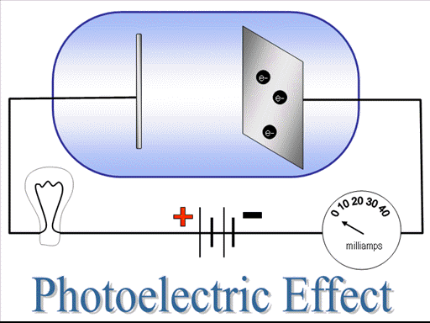
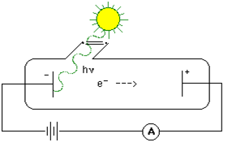

Vnější fotoelektrický jev
Po ozáření krátkovlnným zdrojem se z katody uvolňují elektrony, které jsou přitahovány k anodě a dochází k uzavření elektrického obvodu – ampérmetrem prochází malý proud (fotoproud).
Experimentálně byly zjištěny zákonitosti:
1) Pro každý kov existuje mezní frekvence f_{m}, při níž dochází k fotoemisi. Je-li f < f_{m}, k fotoelektrickému jevu nedochází.

Slide 18
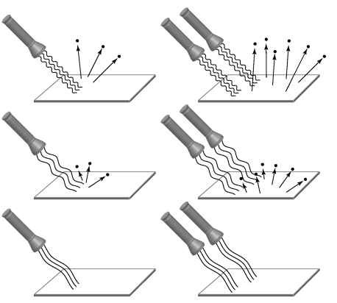
Vnější fotoelektrický jev
2) Elektrický proud (počet emitovaných elektronů) je přímo úměrný intenzitě dopadajícího záření.
3) Rychlost emitovaných elektronů (tedy i jejich kinetická energie) je přímo úměrná frekvenci dopadajícího záření, závisí na materiálu katody a nezávisí na intenzitě dopadajícího záření.

Slide 19
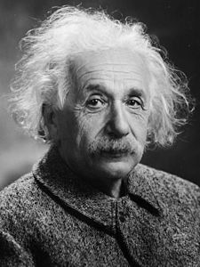
Einsteinova rovnice fotoefektu
Einstein uspokojivě vysvětlil fotoelektrický jev v 20. sotletí
za využití Planckova vztahu a získal za to Nobelovu cenu
(1921)
Pro kvanta záření (fotony) platí E=hf
Při fotoefektu předá každé kvantum (foton) záření svou
energii vždy jen jednomu elektronu.
Ta se z části spotřebuje na uvolnění elektronu z kovu
(vykonáním tzv. výstupní práce W_{V} ) a z části se přemění
na kinetickou energii E_{K} uvolněného elektronu
Einsteinova rovnice pro fotoefekt (vyjadřující zákon zachování energie) má pak tvar:

Slide 20
Výklad zákonů fotoefektu
Einsteinova rovnice umožňuje výklad zákonů fotoefektu
1) Pro každý kov existuje mezní frekvence f_{m}, při níž dochází k fotoemisi. Je-li f < f_{m}, k fotoelektrickému jevu nedochází.
1)Fotoefekt nastane, když je kvantum energie záření pohlcené elektronem alespoň rovno výstupní práci W_{V}=hf_{m}
2) Elektrický proud (počet emitovaných elektronů) je přímo úměrný intenzitě dopadajícího záření.
2)Při větší intenzitě záření dopadá na katodu více kvant záření a uvolňuje se větší počet fotoelektronů

Slide 21
Výklad zákonů fotoefektu
3) Rychlost emitovaných elektronů (tedy i jejich kinetická energie) je přímo úměrná frekvenci dopadajícího záření, závisí na materiálu katody a nezávisí na intenzitě dopadajícího záření.
3)Jestliže na kov dopadá záření o větší frekvenci než je f_{m}, získá fotoelektron kinetickou energii

Slide 22
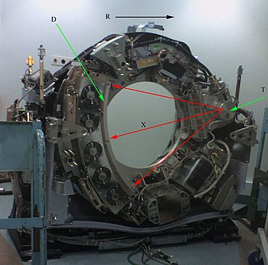
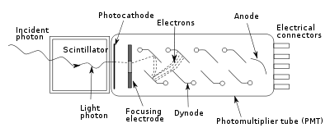
Využití fotoelektrického jevu
Fotoelektrický jev se uplatňuje v optoelektrických zařízeních, automatizačních soustavách, snímacích elektronkách televizních kamer, slunečních bateriích apod.
Nejčastěji se využívá vnitřní fotoelektrický jev v polovodičových součástkách – fotorezistor a fotodioda.

Slide 23
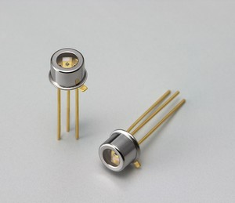
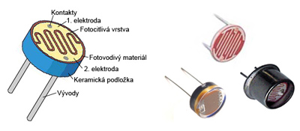
Využití fotoelektrického jevu
Fotorezistor – pokud není osvětlen, má velký odpor, který se po osvětlení snižuje a obvodem s fotorezistorem prochází proud úměrný intenzitě dopadajícího záření.
Fotodioda – po osvětlení snižuje svůj odpor v závěrném směru (odporové zapojení) nebo na elektrodách diody vzniká napětí a fotodioda se stává zdrojem stejnosměrného napětí (hradlové zapojení).

Slide 24
Elektronvolt
Elektronvolt (značka eV) je jednotka práce a energie
Odpovídá kinetické energii, kterou získá elektron urychlený ve vakuu napětím jednoho voltu

Slide 25
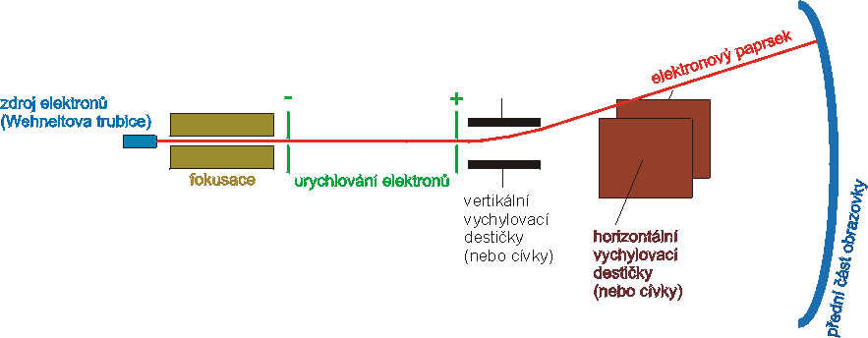
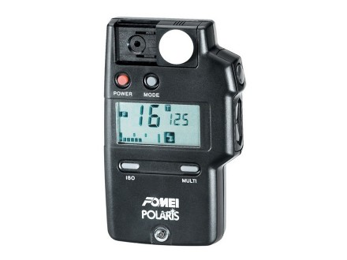
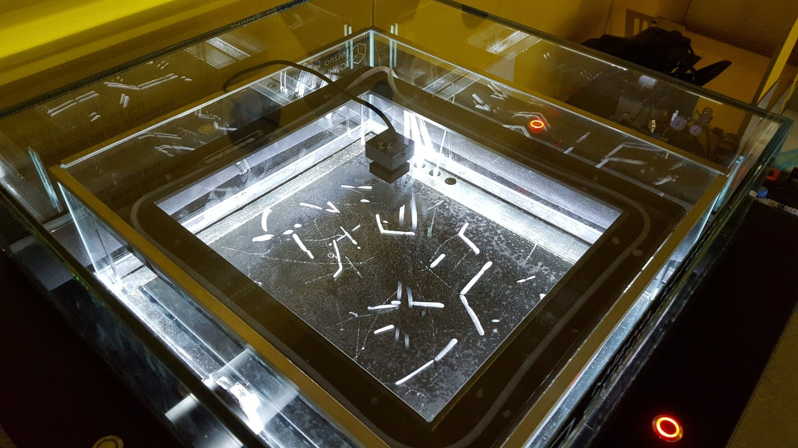
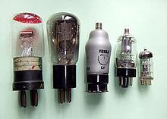
Otázky
a)
b)
c)
d)
a)
b)
c)
d)
a)
b)
c)
d)

Slide 26
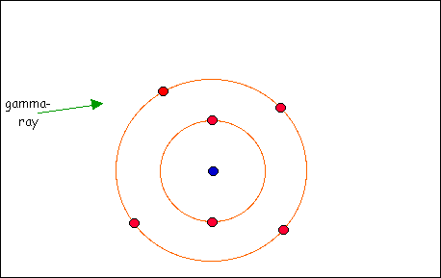
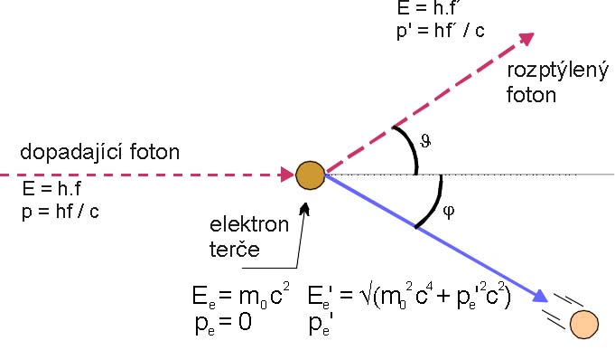
Comptonův jev
Přesvědčivým důkazem existence fotonu jsou pokusy A.H. Comptona
V těchto experimentech dopadalo rentgenové záření na uhlíkový terčík
Z hlediska klasické fyziky by se vlnová délka rozptýleného záření neměla změnit.
Compton zjistil, že rozptýlené
záření má větší vlnovou délku
Zvětšuje se s rostoucím úhlem

Slide 27
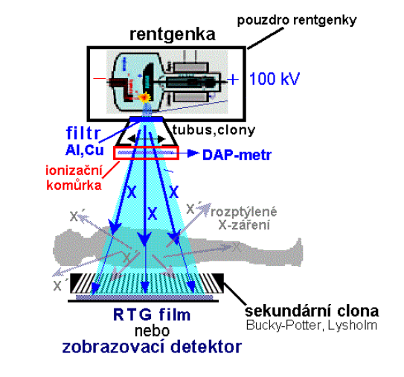
Comptonův jev
K vysvětlení je nutný předpoklad, že RTG záření je proud fotonu o hybnosti p
Rozptyl potom probíhá jako srážka dvou částic (elektron a foton)
Foton má před srážkou energii E=hf.
Při srážce část energie předá elektronu a jeho energie se změní na E´=hf´
Podle zákona zachování energie
Závislost rozdílu vlnových délek
na úhlu rozptylu:
zákon zachování hybnosti

Slide 28
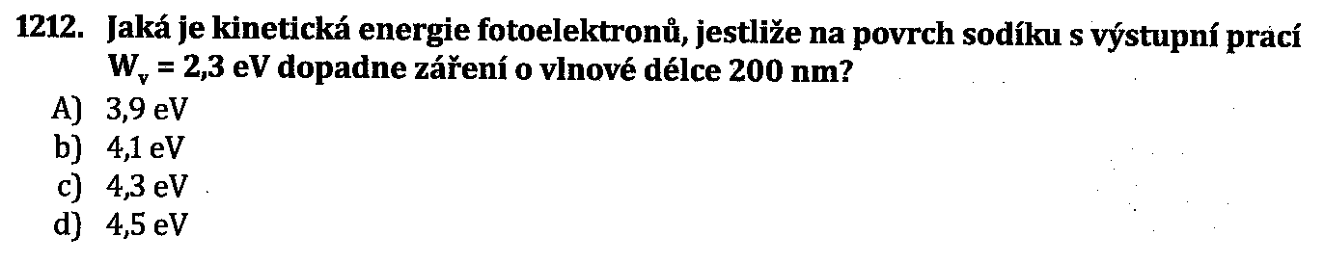
Otázky
a)
b)
c)
d)
a)
b)
c)
d)

Slide 29
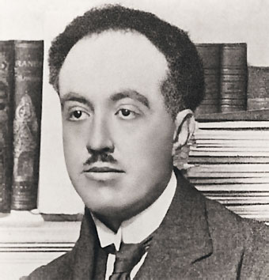
Vlnové vlastnosti částic
Louis de Broglie (1892 - 1987)
Jestliže se kvantum elektromagnetického záření chová jako částice, proč by se ostatní objekty mikrosvěta, které byly dosud považovány za částice v klasickém slova smyslu (elektron, neutron, proton, atomy, molekuly, ale i tělesa z nich vytvořená), nemohly chovat zároveň jako vlna?
L. de Broglie navrhl každé volně se pohybující částici, která má energii E a hybnost p, přiřadit frekvenci a vlnovou délku analogickými vztahy, které platí pro fotony.

Slide 30

Vlnová funkce
Ukázalo se že částice projevují vlnové vlastnosti a jejich pohyb je nutné popsat matematicky mnohem složitější vlnovou funkcí
Vlnová funkce vyjadřuje závislost amplitudy de Broglieovy vlny na prostorových souřadnicích a čase.
Fyzikální smysl má však jen výraz
Ten nazýváme hustota pravděpodobnosti výskytu částice v okolí bodu o souřadnicích x, y, z v čase t

Slide 31
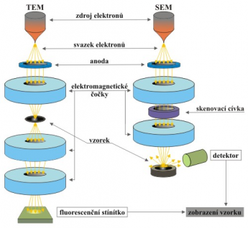
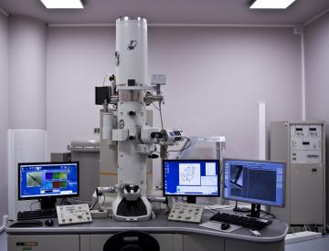
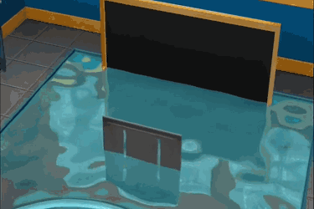
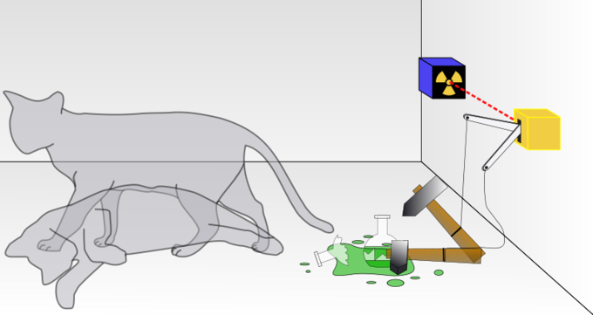
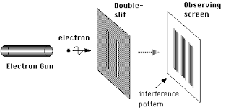
Praktické využití vlnových vlastností částic
Elektronové mikroskopy, v nichž se místo světelných paprsků používají svazky elektronů.
Rozlišovací schopnost těchto přístrojů je určena de Broglieovou vlnovou délkou.
Vzhledem k tomu, že je menší než je vlnová délka (viditelného) světla, lze dosáhnout elektronovým většího rozlišení a tedy i většího zvětšení.

Slide 32
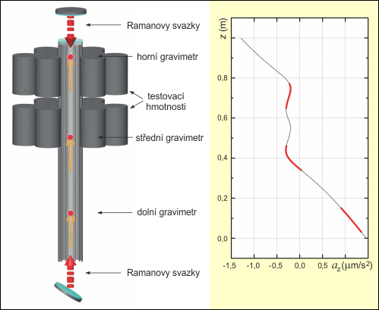
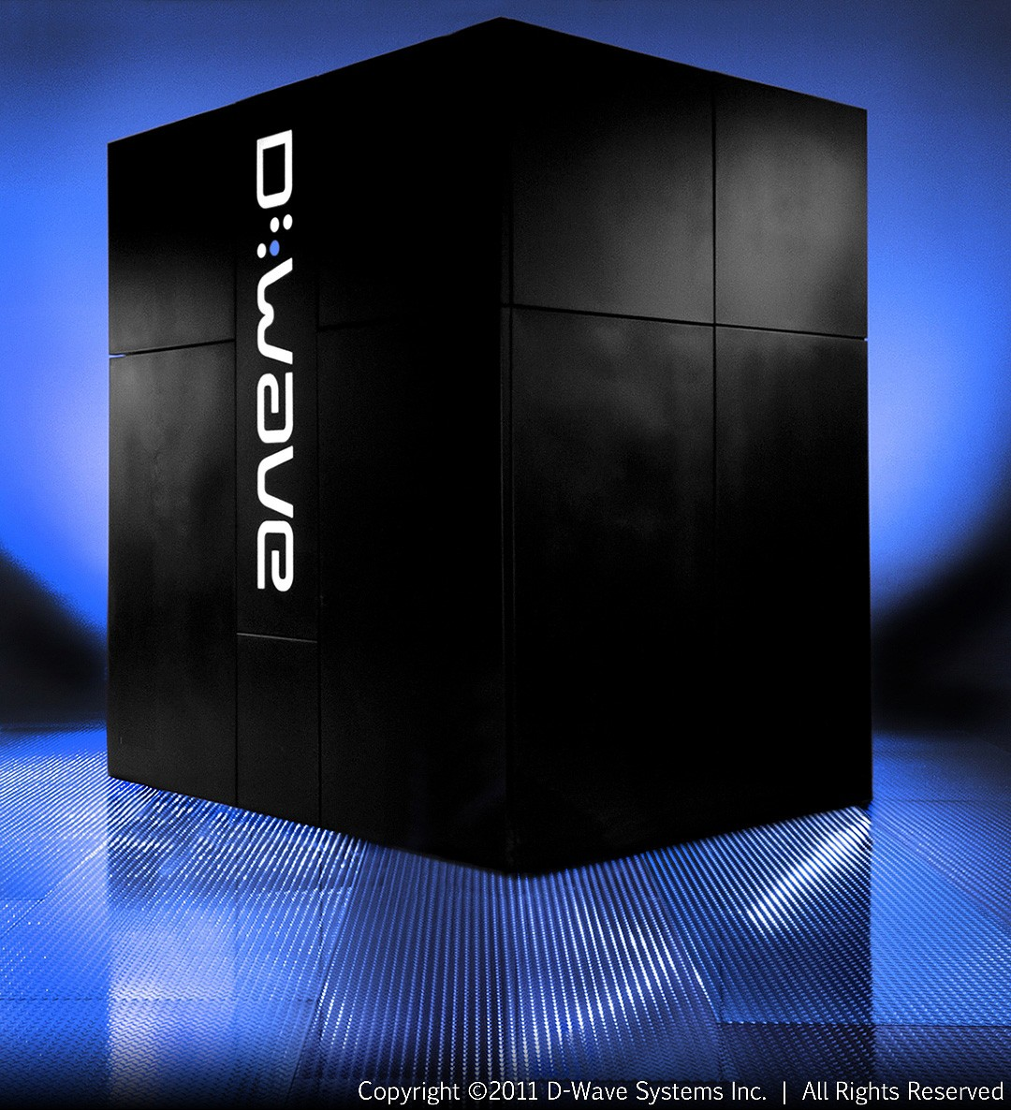
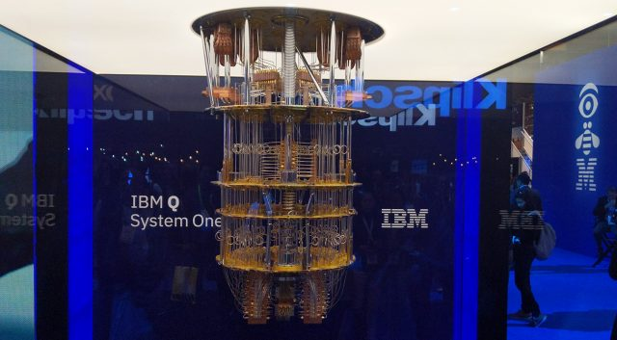
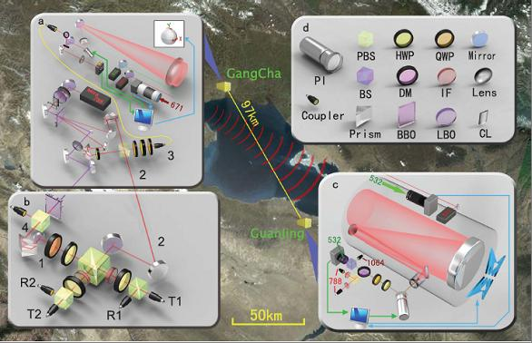
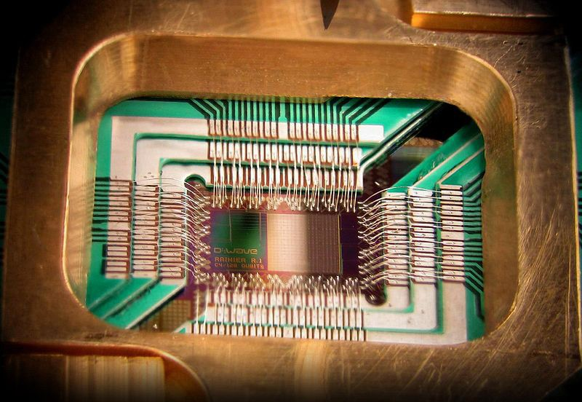
Kvantová fyzika

Slide 33
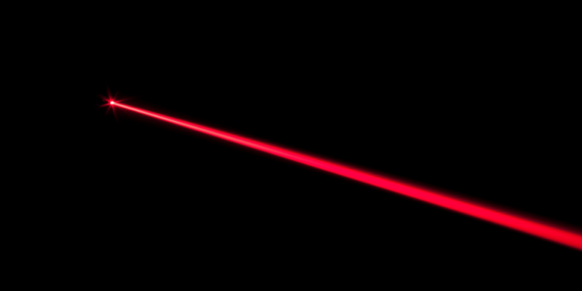
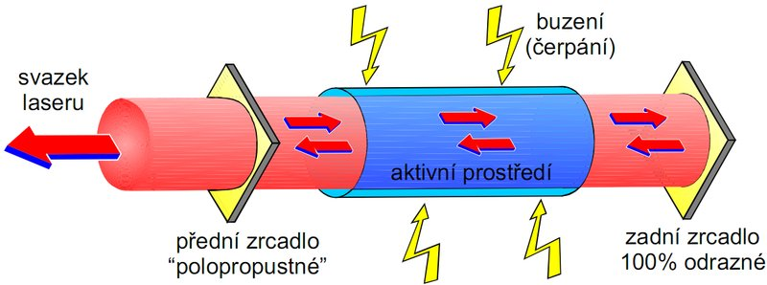
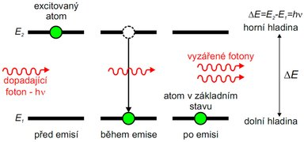
Laser
Po uvedení laseru do provozu dojde k čerpání atomů látky na vyšší energetické hladiny, aby se vytvořilo aktivní prostředí s populační inverzí.
Zároveň se vyzáří foton stejné frekvence, jakou má světlo vyzařované z laseru.
Tento foton bude stimulovat atomy k přeskokům na nižší energetickou hladinu a bude tedy docházet ke stimulované emisi záření
Známe-li světelný výkon laseru dopadající na jednotku plochy (hustotu zářivého toku), je možné snadno určit i mechanický tlak světelného paprsku.

Slide 34
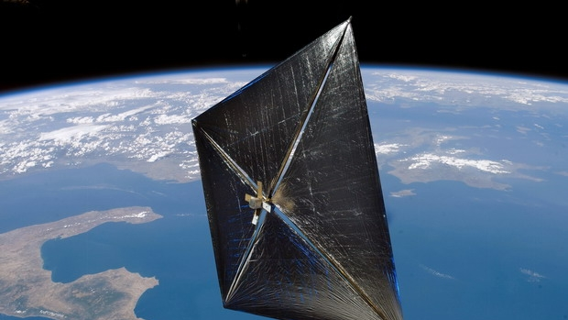
Laser
Fotony mají hybnost o velikosti
Velikost síly je podle druhého Newtonova zákona rovna časové změně velikosti hybnosti
Dostáváme pro velikost síly působící na jednotku plochy
ϕ - Hustota zářivého toku

Slide 35


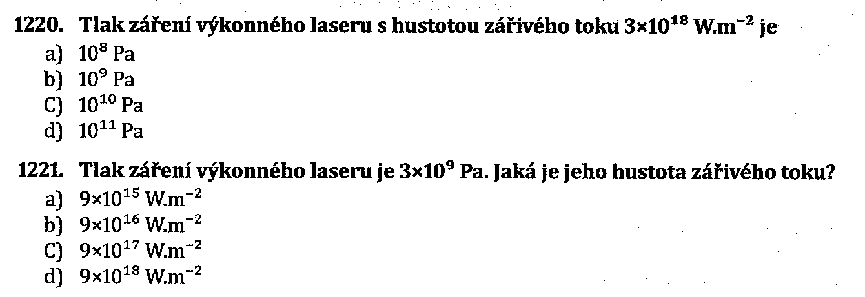
Otázky
a)
b)
c)
d)
a)
b)
c)
d)
a)
b)
c)
d)

Slide 36
Děkuji za pozornost

